Slide 1
부동산 가격 예측 모델 개발
팀 이름: 아파트
조 원: 이유리, 우병준, 이정인
Notes:
안녕하세요. 서울시 아파트 매매가 예측을 주제로 프로젝트를 진행한, 아파트팀 데이터 전처리 및 전반부 발표자 이유리 입니다. 반갑습니다.

Slide 2
Table of Contents
1. Project Overview
프로젝트 개요
2. Team Composition and Roles
팀 구성 및 역할
3. Project Execution Process and Methodology
수행 절차 및 방법
4. Data Preprocessing
데이터 전처리
5. Project Outcomes - Modeling
수행결과 - 모델링
6. Self-Evaluation and Insights
자체 평가 의견
Notes:
목차를 보시면, 프로젝트 개요, 팀원의 역할, 수행절차, 전처리 및 모델링, 자체평가 순으로 발표가 진행됩니다.

Slide 3
1. Project Overview
프로젝트 개요
매매가 예측
주제 선정 배경 서울시 아파트 매매가는 부동산 시장의 주요 지표. 따라서 시민과 투자자들에게 중요한 의사결정 정보를 제공
프로젝트 개요
활용 장비 및 개발 환경
프로젝트 구조
서울시 아파트 매매가 예측 머신러닝 모델 개발
주요 데이터
아파트 매매 실거래가 데이터 등
데이터 전처리 및 분석
feature 선정
예측 모델 구성
언어
Python
라이브러리
Pandas, NumPy, Scikit-learn, XgBoost 등
분석 도구
Jupyter Notebook, VS Code
데이터 수집
데이터 전처리 및
탐색적 분석
머신러닝 모델
구축 및 예측
Notes:
먼저 프로젝트 배경입니다. 서울의 아파트 매매가는 부동산 시장의 주요 지표로서, 시민과 투자자들에게 중요한 의사결정 정보를 제공합니다. 이에 따라, 저희는 주요 데이터를 활용해 예측 모델을 개발해보았습니다.

Slide 4
2. Team Composition and Roles
팀 구성 및 역할
이유리
이정인
우병준
사용 데이터 데이터 출처
사용 데이터 데이터 출처
사용 데이터 데이터 출처
수집 데이터
아파트 실거래가
아파트 브랜드
구/행정동/법정동 목록 및 경계 파일
버스정류장, 지하철역
정치 데이터 (제작)
국토교통부
부동산 사이트
공공데이터 포털 및 브이 공간 월드
공공데이터 포털
재임 기간(기준)
학교, 병원, 공원 위치 데이터
날씨(폐기)
공공데이터 포털
기상청
소비자 물가지수
환율, 금리
행정동별 인구밀도
행정동별 상가 소득 및 소비
범죄율(폐기)
통계청
한국은행
공공데이터 포털
공공데이터 포털
21/22/23 아파트 도로명 주소 위도 경도 변환
위/경도와 구/행정동/법정동 경계 데이터로 주소별 구/행정동/법정동 매핑
19년 ~ 23년 아파트 실거래 데이터 전처리
아파트 브랜드 데이터 수집 및 아파트 브랜드별 레이블 인코딩
학교 도로명 주소 위도 경도 변환
(모델링 및 기타 작업 하지 않음)
2019년, 2020년 아파트 도로명 주소 위도 경도 변환
행정동별 상가 소득 및 소비
전처리
+ 이유리 전처리
위/경도로 아파트 주소 기준, 근방 지하철역, 버스정류장, 학교, 공원, 병원 거리 계산
재임 기간을 기준으로 정치 데이터 제작 및 원-핫 인코딩
금리와 환율 일자별 데이터 전처리 (은행이 쉬어서 데이터가 없는 날은 이전 데이터 중 최근 날짜의 값으로 대체)
모델링
XgBoost / Ridge, Lasso / Decision Tree
Random Forest 최고 성능 모델(XgBoost)의 하이퍼파라미터 튜닝
기타
발표자료 제작 (전반부)
문서 작업
발표자료 제작 (후반부)
문서 작업
Notes:
저희 팀은 세명으로 구성되어있습니다. 저는 데이터를 수집하고 전처리 과정을 주도적으로 담당하였고, 수집 데이터에서 빨간 글씨 부분은 멘토님들의 피드백을 반영한 것으로, 원래 사용하려고했던 아파트 실거래가, 교통, 주변 인프라 정보 외에 정치데이터, 환율과 금리, 아파트 브랜드, 행정동별 상가 소득 및 소비에 대한 데이터를 추가적으로 수집하였고, 범죄율은 데이터 수집의 어려움, 날씨는 서울시 관측소가 2개 뿐이라, 데이터의 공간적 차별성이 없음을 인지하여 폐기하였습니다.

Slide 5
3. Project Execution Process and Methodology
수행 절차 및 방법
기획
수행
프로젝트 주제 선정
데이터 수집
데이터 전처리
예측 모델링
부동산 시장 분석 및 프로젝트 주제 선정
필요 데이터 및 목표 정의
서울시 실거래가 데이터 수집
주변 시설
교통
정치
환율, 금리
소득-소비
브랜드화
아파트 기본 정보 주소 위도경도 변환 등
주변 시설 및 교통 아파트 기준 최단거리 계산 일정 반경 내 점수화
동별 직전 월의 거래 건수
환율, 금리, 정치 결측치 처리
인구밀도 및 경제 수준
Ridge, Lasso
Decision Tree
Random Forest
XgBoost
최고 성능 모델 (Gradient Boosting 알고리즘 구현) XGBoost 하이퍼파라미터 튜닝
Notes:
다음으로 수행 절차 및 방법입니다. 기획안 발표 후 멘토님들의 피드백을 반영하여 정치 및 특이해 보이는 데이터를 추가 수집하였고, 이런 데이터 수집과 전처리 과정은 프로젝트의 기초 작업으로서 매우 중요한 부분이라고 사료됩니다.

Slide 6
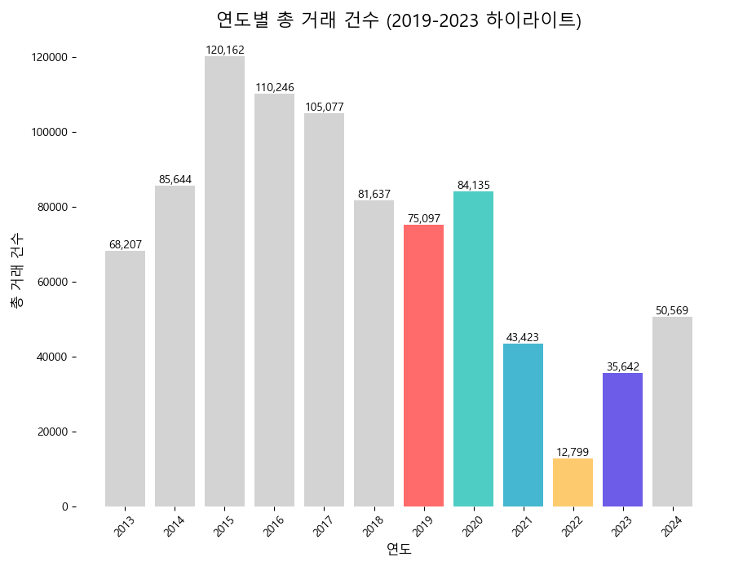
4. Data Preprocessing
데이터 전처리
2019년 75,097건
2020년 84,135건
2021년 43,423건
2022년 12,799건
2023년 35,642건
5개년 총합 251,096건
Notes:
아파트 실거래가 데이터를 2013년도 1월 1일부터 2024년도 10월 말까지 수집하였습니다. 그러나 API의 한계로 인해 2019년 1월 1일부터 2023년 12월 31일까지, 총 이십오만일천구십육건의 데이터를 활용하였습니다.

Slide 7
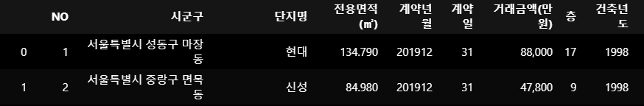
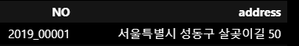
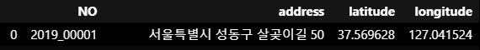
4. Data Preprocessing
데이터 전처리
불필요한 컬럼을 지운 서울시 아파트 실거래가 원데이터 (도로명 주소는 가림)
인덱스용
NO컬럼 값 정제
위도 경도 추출을 위한 주소 정제
API 활용 위도 경도 변환
Missing Value는 주소를 뒤에서 부터 잘라,
모든 주소 위도 경도 변환
(학교 주소도 같은 방식으로 변환)
Notes:
원데이터는 연도별로 csv파일로 존재하며, 각 연도마다 넘버가 1부터 시작했습니다. 그래서 이 데이터들을 하나로 합치면 넘버가 인덱스 기능을 잘 수행하지 못할 것을 고려하여, 넘버의 값을 년도 더하기 5자리로 길이를 고정하였습니다.
사실 처음에 저희는 서울시 구별 아파트 매매가 예측을 하려고 했었습니다. 그래서 지하철역이나 버스정류장 위도 경도 데이터를 받아 구와 행정동 경계파일에 적용하여 구별, 행정동별 집계를 하였습니다. 그러자 저희 강사님께서 “구나 행정동의 평균으로 아파트 매매가를 예측하면 가격이 너무 무너질 것 같으니, 아파트별 예측을 하면 좋겠다.”고 피드백을 주셨고, 어떻게 하면 아파트별로 예측할 수 있을까 고심하던 중, 위도 경도 좌표로 구와 행정동을 가려냈으니, 역으로 주소로 위도 경도를 매핑할 수 없을까? 라고 생각하게 되었고, 주소로 위도 경도를 추출하기위해 넘버별 도로명주소를 카카오 api를 활용하여 위도 경도 좌표 값으로 반환하였습니다. 이 과정에서 api키를 빌려주어 도움을 주신 모든 분들 감사드립니다.
다행히 버스정류장, 지하철역, 공원, 병원은 위도 경도가 존재하여 아파트 25만건 외에 약 천사백건 정도의 학교 주소만 추가적으로 위도 경도로 변환하였습니다.
또한, 계약 년월과 계약 일자를 묶어 datetime으로 변환 후 년도를 추출하여 계약을 진행한 연도에서 건축연도를 빼서 계약 시점에서의 아파트 나이 계산 하였습니다.

Slide 8
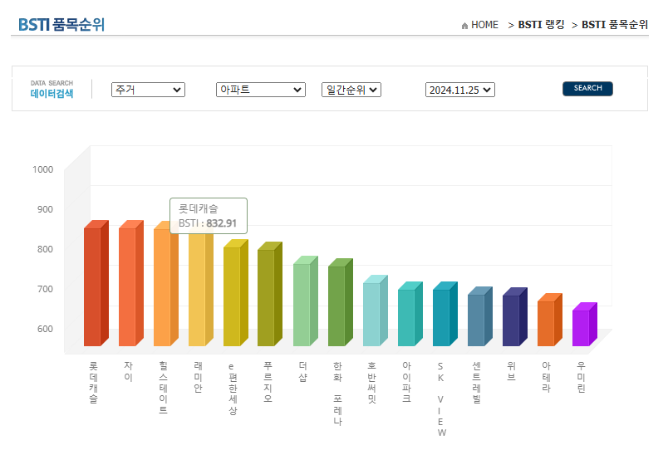

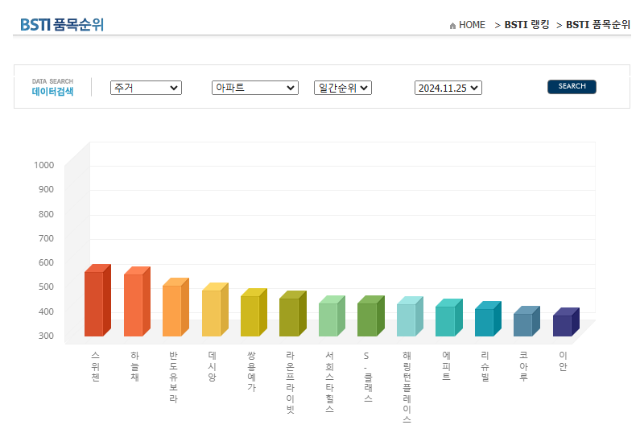
4. Data Preprocessing
데이터 전처리
상위 1위 ~10위
고급 (4점)
상위 11위~28위
중급 (3점)
순위 밖 브랜드
하급 (2점)
그 외
브랜드 아님 (1점)
Notes:
처음에는 아파트 이름을 기준으로 브랜드와 브랜드 아님 정도로 원-핫 코딩을 할까? 생각했었습니다. 그러자 강사님께서 브랜드의 차등을 주고 레이블인코딩을 하는게 어떻겠냐 하셨고, 어떤 기준으로 등급을 나눌지 고민하였습니다. 브랜드 아파트로 검색을 하던 중 [브랜드 스탁의 아파트 일간 순위]를 알게 되었고, 이를 활용하여 상위 1위부터 10위는 고급, 11위부터 순위권 안은 중급, 순위권 외에 검색 결과 브랜드아파트라고 지명되는 곳은 하급, 그외는 브랜드 아님으로 설정하여 각각 4점 3점 2점 1점을 부여하여 레이블 인코딩 하였습니다.
https://www.brandstock.co.kr/webdoc/app/doc.php?menu_name=bt_1&view_mode=T&view_flag=Y&title_id=02&type_id=025&term_flag=D&term_date=20241205&page=2

Slide 9
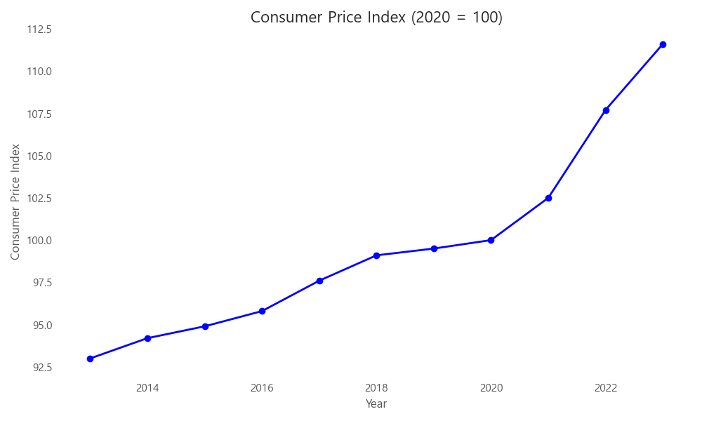
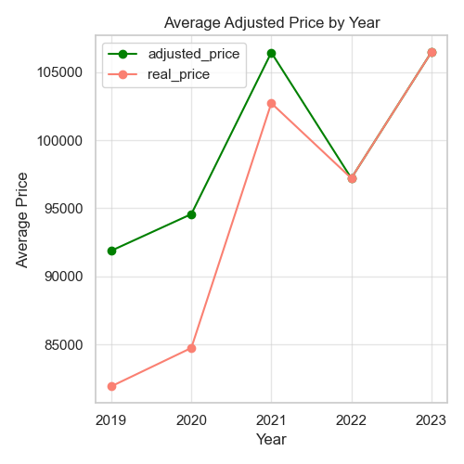
4. Data Preprocessing
데이터 전처리
소비자 총물가지수 활용
2023 화폐가치로 전환
Notes:
또한 화폐의 시간가치를 보상하기위해 소비자 총물가지수를 활용하여 2023년을 기준으로 아파트 매매가가되는 화폐의 현재 가치화를 하였습니다. 그로 인해 원래 가격이었던 주황색 선이 시간의 보상을 받아 초록색으로 금액이 상향조정됨을 목격하게 되었습니다.

Slide 10
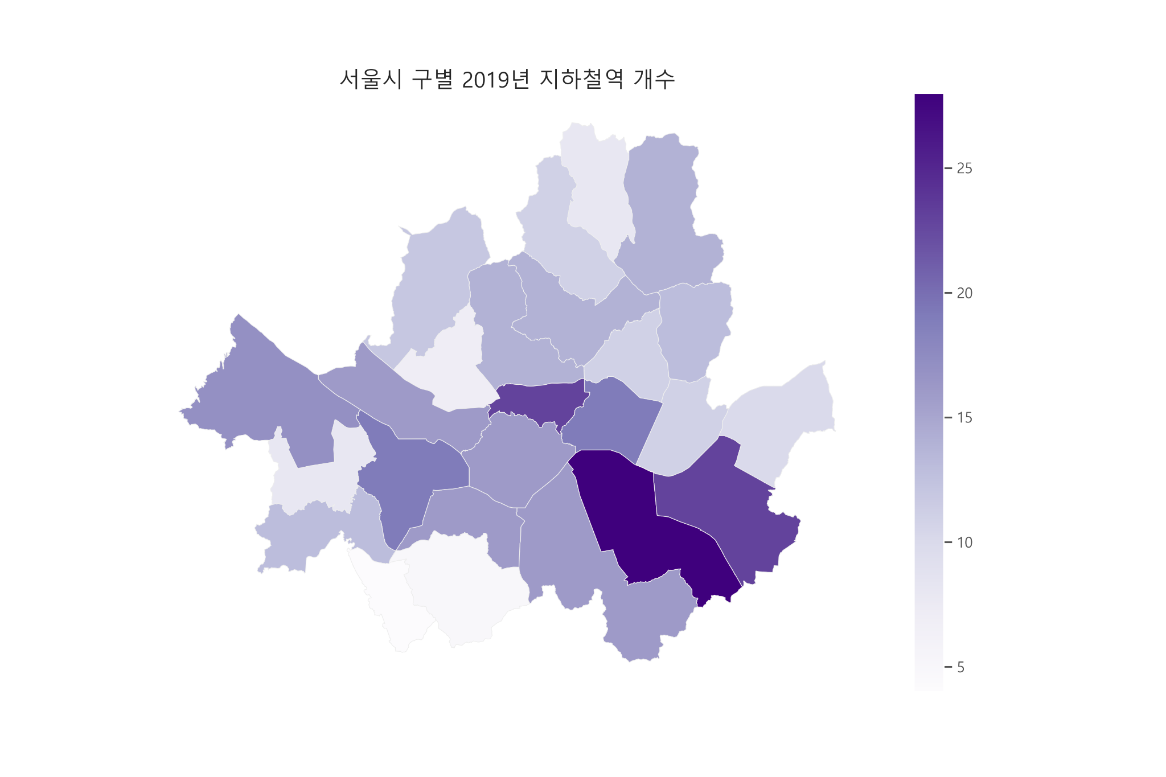
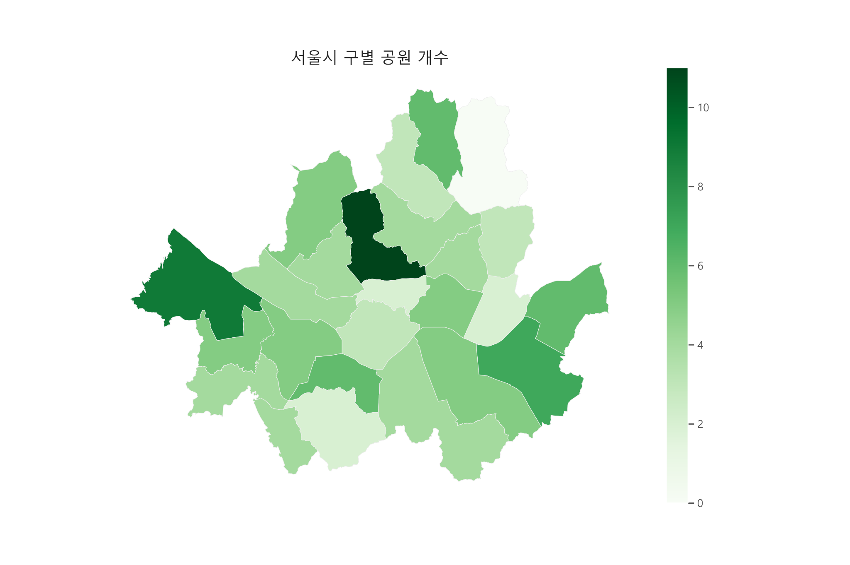
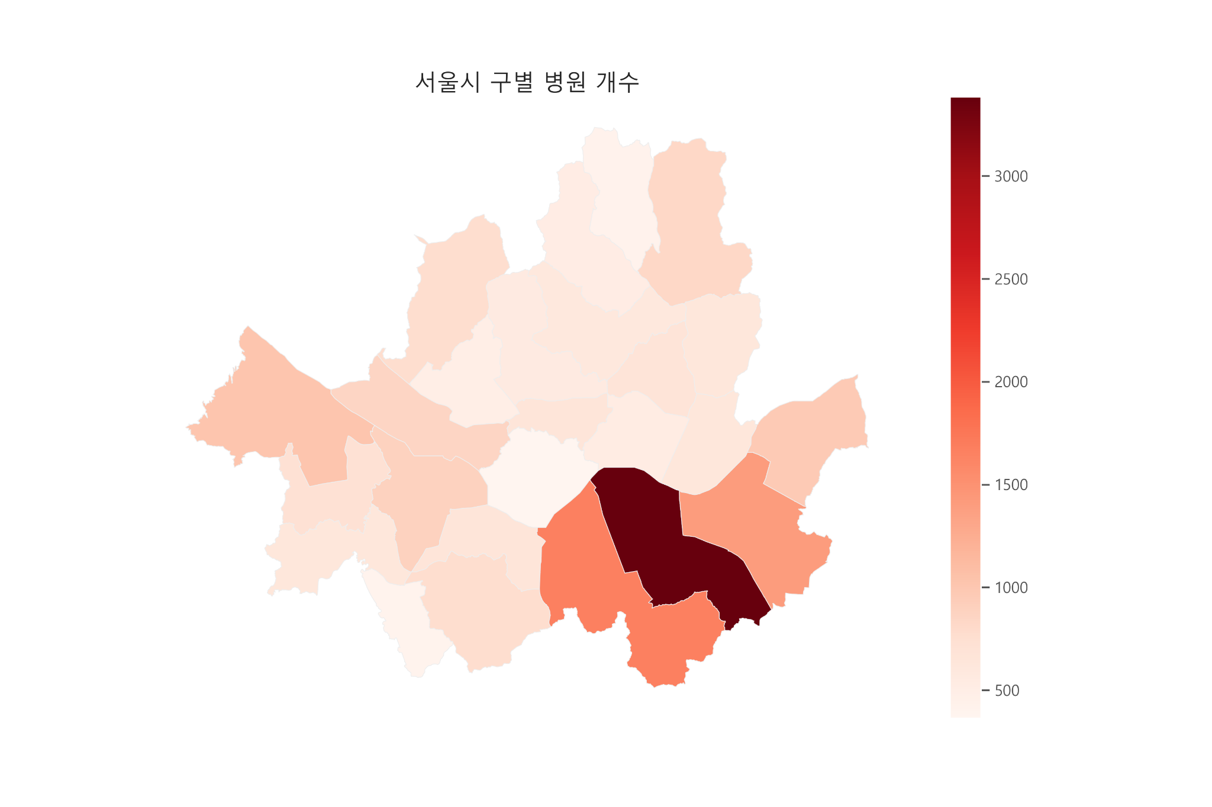
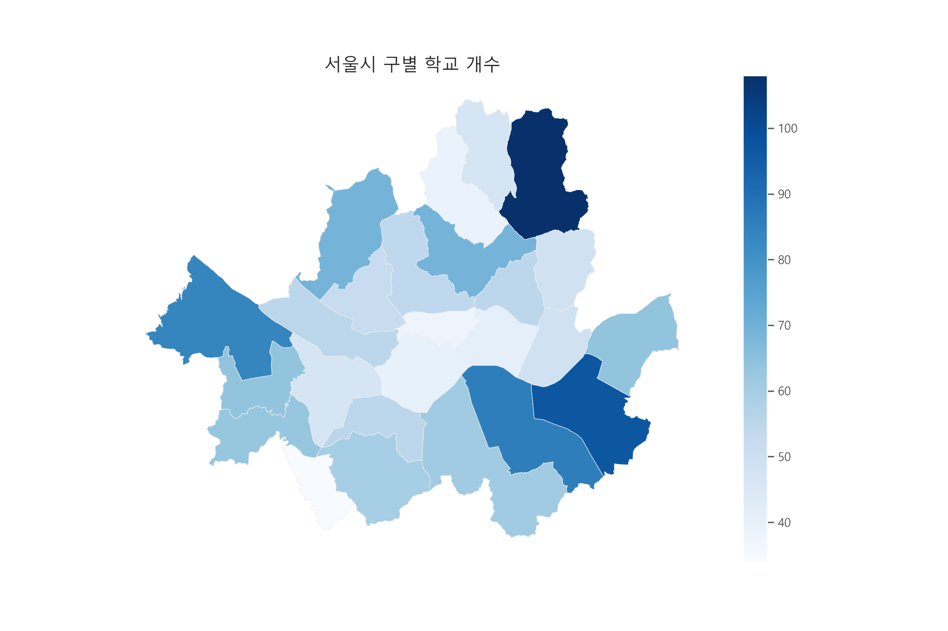
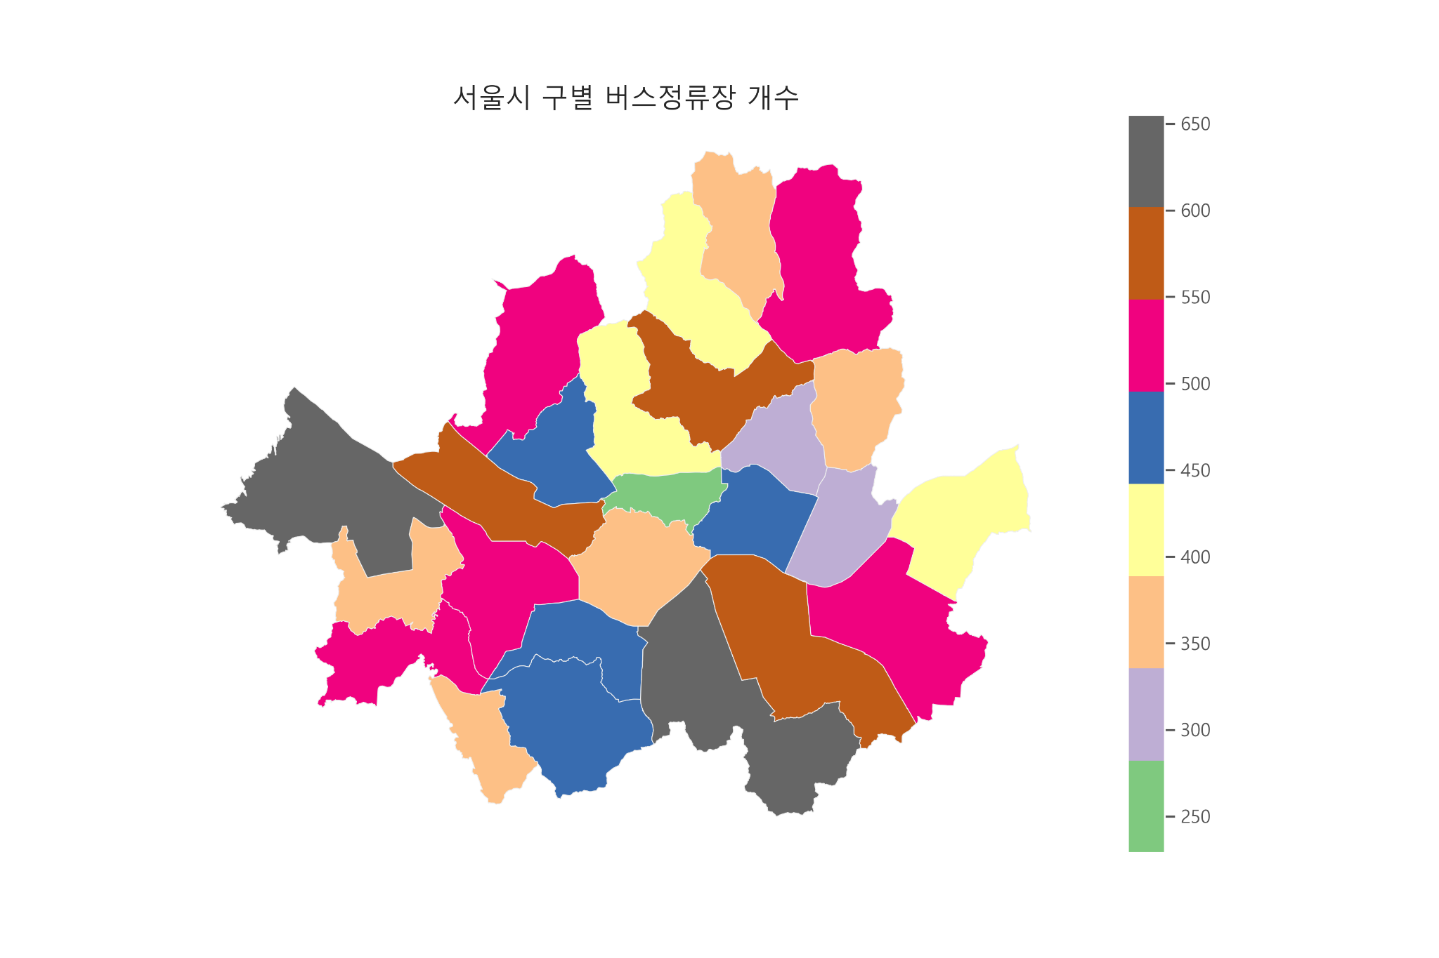
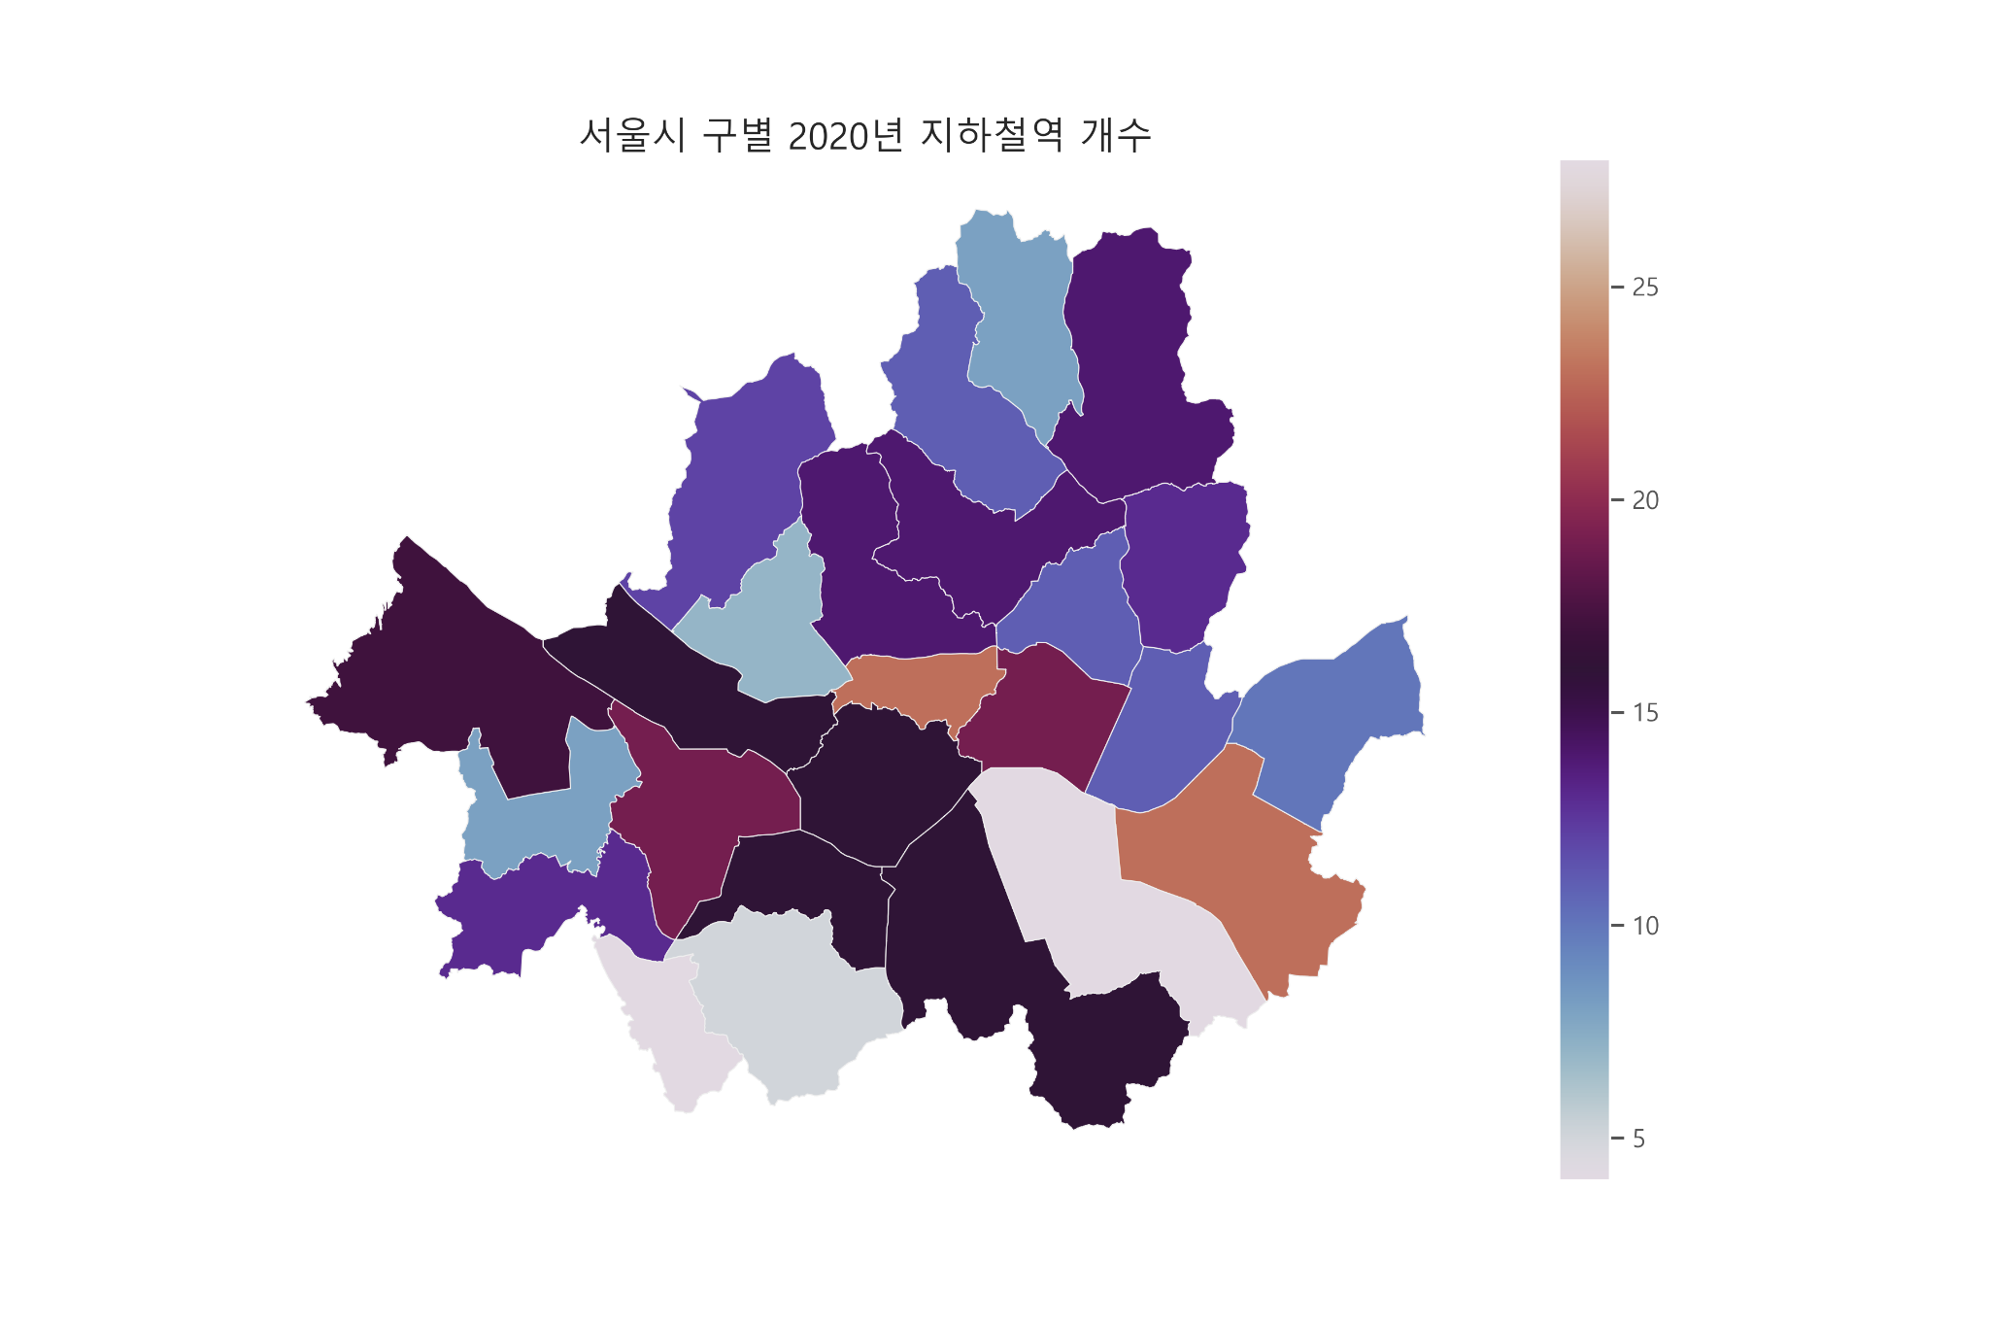
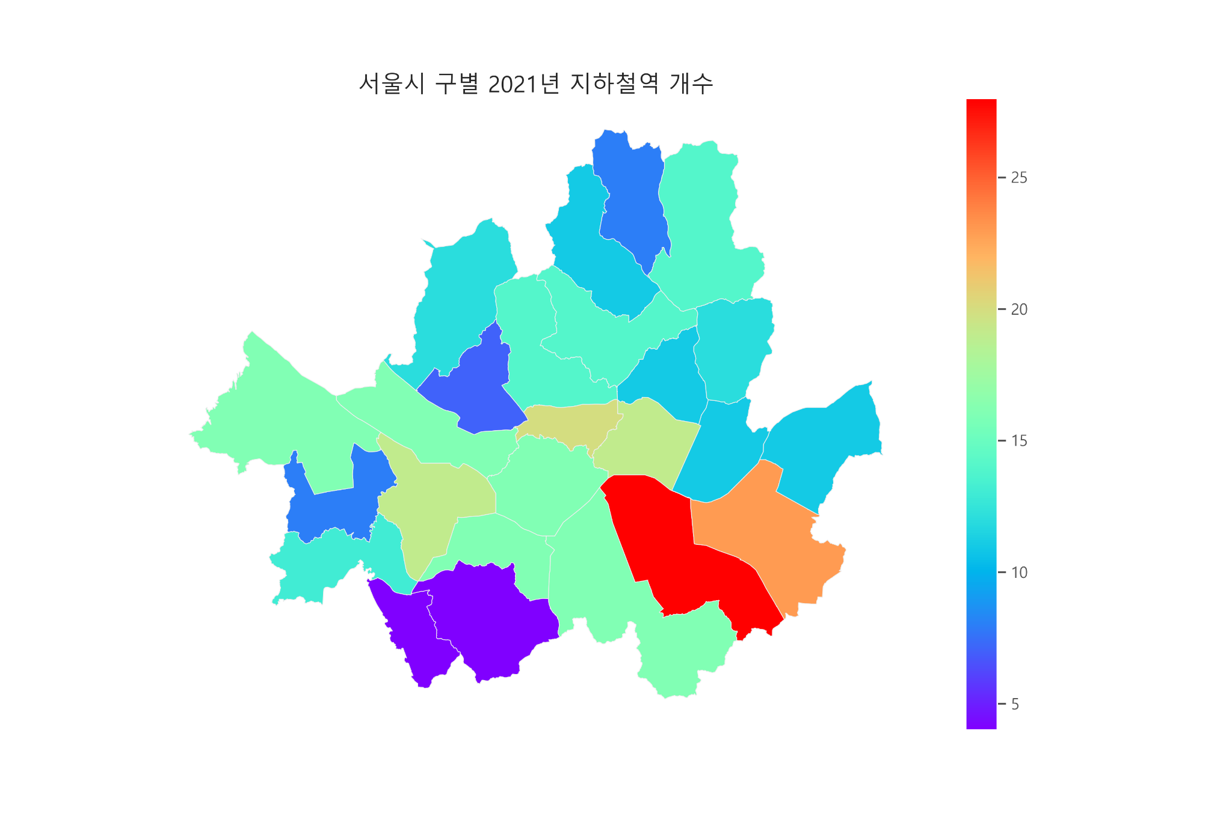
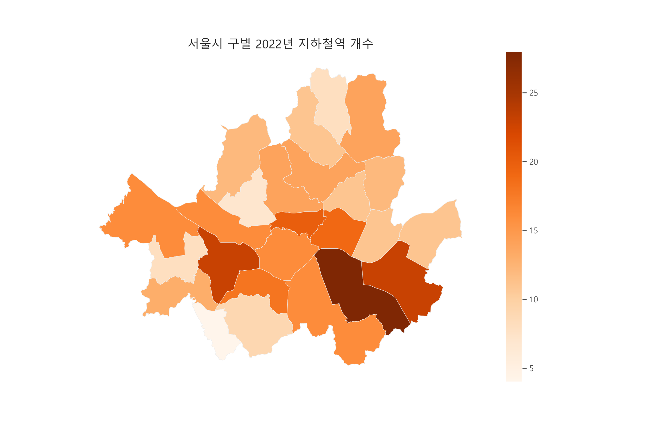
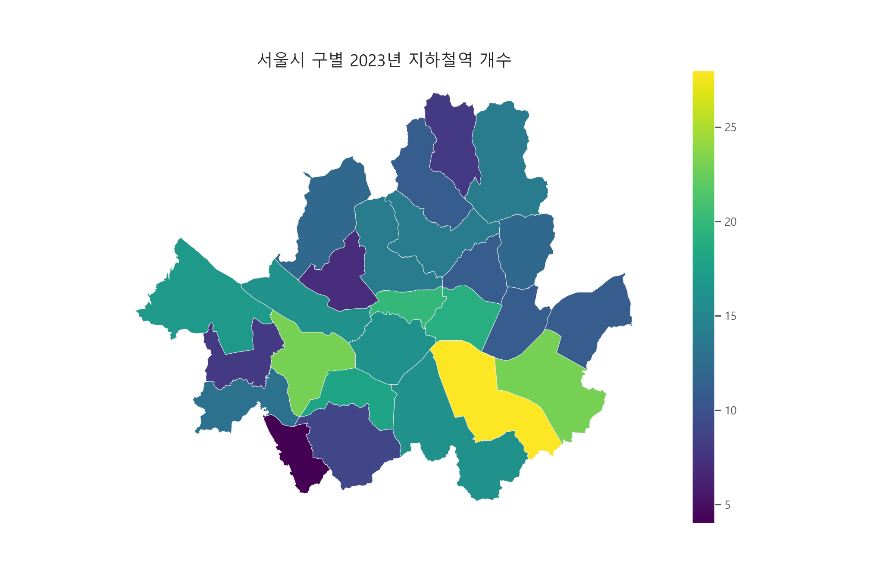
4. Data Preprocessing
데이터 전처리
아파트 기준
버스 정류장, 학교, 병원, 공원
연도별 지하철역
거리 계산
점수 계산
0~500m 10점 (도보 약 5분)
500m~1km 5점 (도보 약 10분)
1km~1.5km 1점 (도보 약 15분 이상)
구/행정동 매핑
동별 직전 1/3/6개월 거래 건수 집계
행정동별 인구밀도 데이터 적용
행정동별 상가기준 소득-소비 데이터 적용
Notes:
구 경계파일에 공원, 병원, 학교, 버스정류장 19년부터 23년까지 연도별 지하철역의 수를 시각화 한 것입니다.
아파트를 기준으로 매매가를 예측하기위해서 위도 경도로 변환한 모든 아파트를 기준으로 가장 가까운 버스정류장, 학교, 병원, 공원 연도별 지하철역과의 거리를 계산하였습니다. 뿐만 아니라 0에서 500미터, 500미터에서 1키로미터, 1키로미터에서 1.5키로미터 3개 구간으로 나눠 각 구간 안에 몇 개씩 있는지 집계하여 각 구간마다 10점, 5점, 1점의 가중치를 부여하여 점수를 계산했습니다.
이렇게 구간을 나눈 이유는 500미터는 도보로 약 5분거리로 걸을만 하다 싶은 정도, 1키로미터는 도보로 약 10분 거리로서 걷긴 하지만 약간 멀다 싶은 정도, 1.5키로미터는 도보로 약 15분 이상인 거리로 걷자니 멀고 버스 타자니 가깝다고 느낄 만한 정도라고 사료되었기 때문입니다.
이와 더불어 아파트의 위도 경도 값을 활용하여 서울시 구 경계 데이터, 행정동 경계 데이터, 법정동 경계데이터를 활용하여 동별 직전 1, 3, 6개월의 거래 건수를 집계하였습니다.
저희가 흔히 쓰는 주소는 법정동으로 서울시에 467개가 존재하며 행정동은 426개가 존재하는데, 법정동과 행정동은 다대다 관계로 ‘무엇이 무엇의 하위 체계다’라고 설명할 수 없기때문에 일단 전부 매핑을 하고 추후 사용하는 데이터에 따라 행정동 값을 사용할지 법정동 값을 사용할지 선택하기로 했습니다.
또한, 이 과정에서 구와 동의 경계에 있는 장소들이 미스 매치될 것을 우려하여,
구별 행정동, 구별 법정동 목록 데이터를 활용하여 “용산구 효창동이 올바르지만, 마포구 효창동＂이라고 나오거나, 관악구 보라매동이 바르지만, 관악구_신대방2동이라고 나오는 곳은 수정하였습니다.
뿐만 아니라, 이러한 작업은 행정동별 인구밀도 데이터와 행정동별 상가 기준 소득,소비 데이터를 적용함에도 무리가 없었습니다.

Slide 11
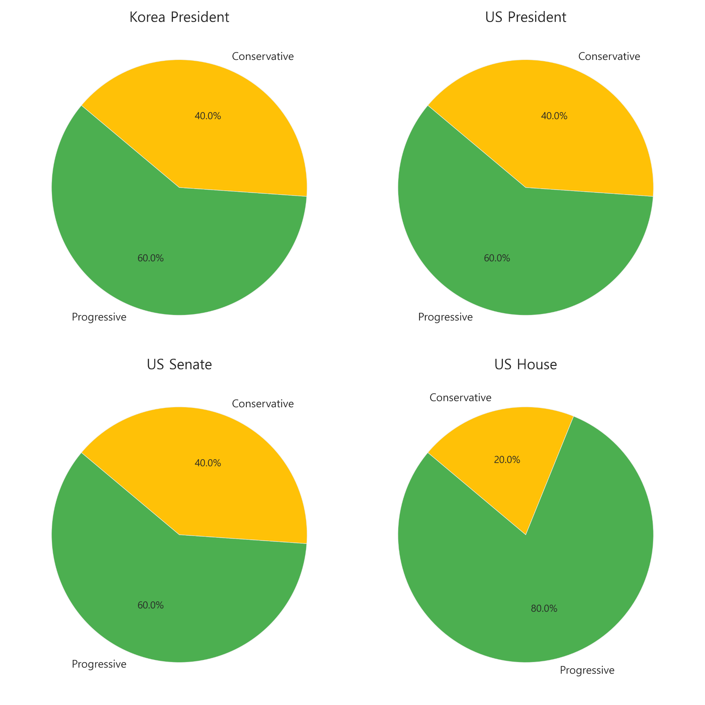
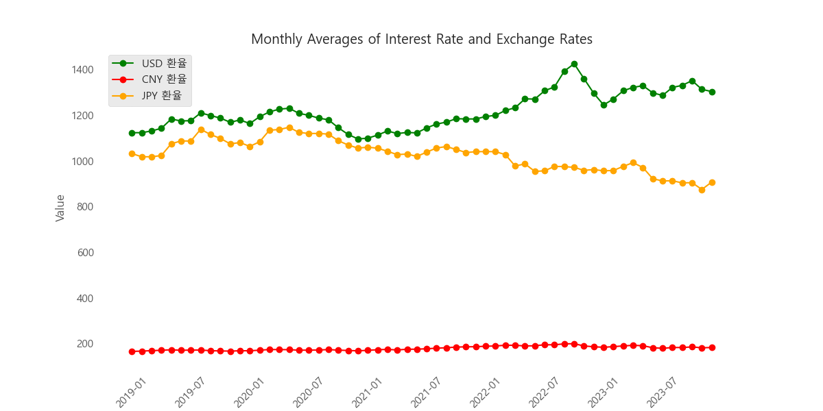
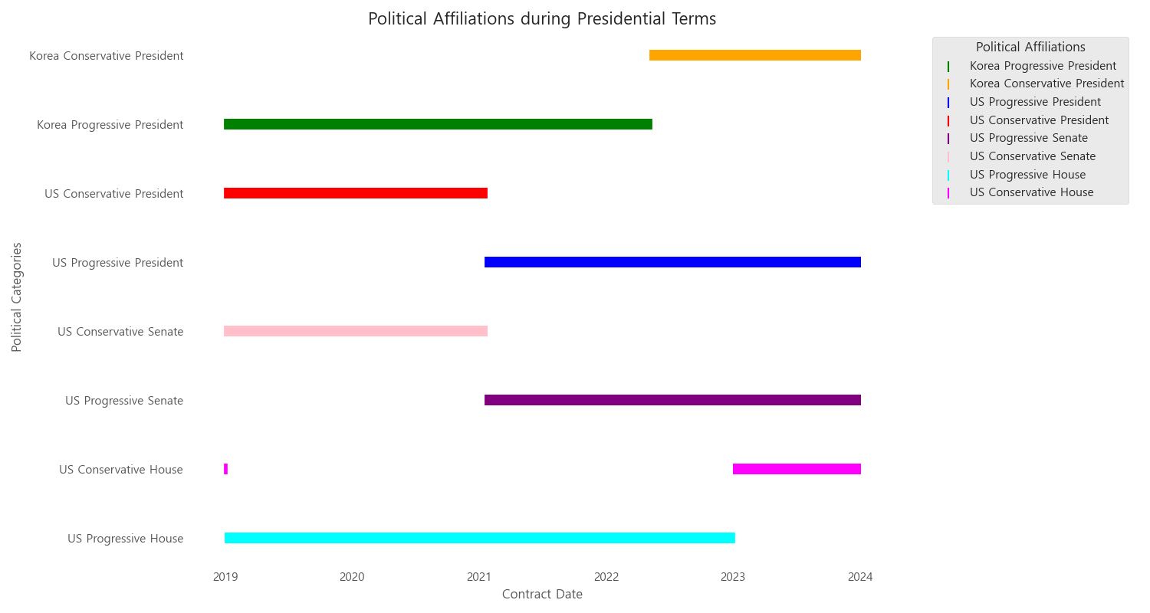
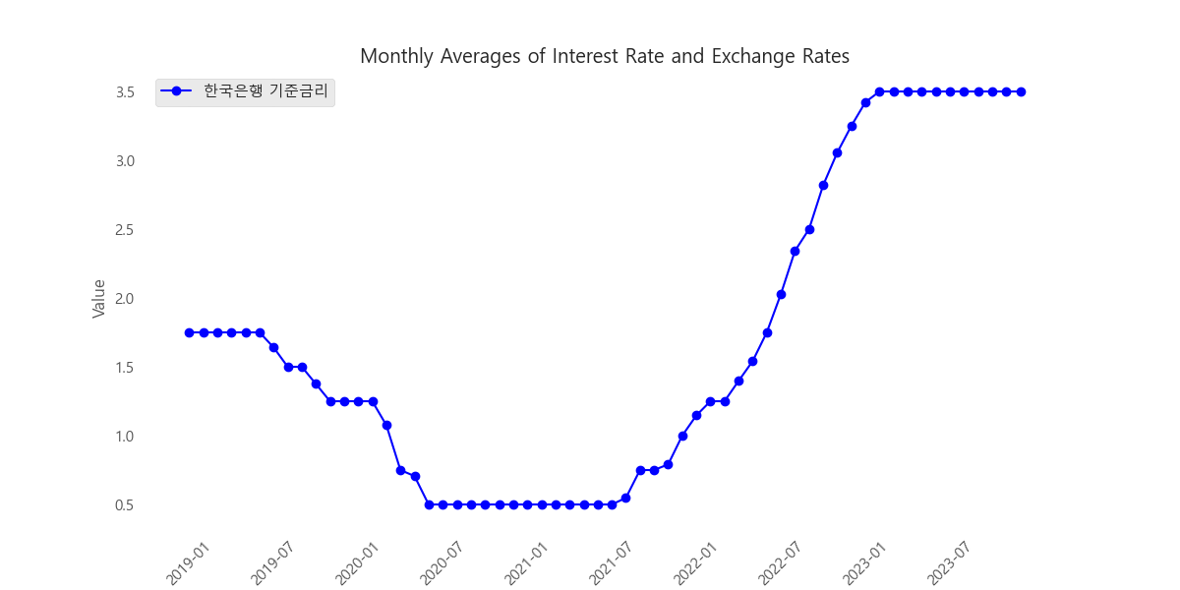
4. Data Preprocessing
데이터 전처리
한·미 정치
환율
금리
Notes:
또한 멘토님들의 피드백, ‘정치데이터와 뭔가 생뚱맞은 것’을 반영하기위해서 어떻게 할지 고민하였습니다. 한국에 존재하는 모든 당을 원-핫 코딩하기엔 무리가 있어, 한국의 대통령이 진보성향인지 보수 성향인지, 총선결과 다수당이 진보성향인지 보수성향인지, 미국의 대통령, 미국 상원 다수당, 미국 하원 다수당이 진보성향인지 보수성향인지 재임기간에 따라 날짜 별로 0과 1로 입력하여 데이터를 제작하였습니다. 그리고 저희의 조사기간 2019년에서 2023년까지 한국의 총선결과 다수당이 쭉 진보성향이어서 차별성이 없다고 판단하여 제외하였습니다. 파이 차트를 보시면, 노란색이 보수성향, 초록색이 진보성향으로, 재임기간을 기준으로 조사기간 동안 얼마의 비율을 차지하고 있는 지 시각화 한 것입니다. 그리고 그 옆의 그래프는 한미 보수, 진보 대통령의 집권기간, 미국 상하원 보수, 진보다수당의 집권기간을 시각화 한 것입니다.
그 옆은 일자별 미국달러, 중국 위안화, 일본엔화의 환율을 시각화한 자료와 한국은행 일자별 기준금리를 시각화한 자료입니다.
환율과 금리의 경우 금융기관이 운영되지 않는 날에 대하여 데이터의 공백이 발생하는 것을 목격하였고, 그러한 일자들에 대해서는 전날 혹은 전전날 최대 10일 전까지의 값을 활용하도록 하여 모든 조사기간 동안 약 25만건의 데이터에 대해 결측치가 발생하지 않게 하였습니다.
이러한 전처리 작업을 거치면서 타겟을 제외한 특성이 되는 컬럼이 약 50개가 넘었습니다. 모든 컬럼이 특성으로서 유의미하다면 좋겠지만, 다중공선성 등의 문제가 발생할 수 있을 것으로 예상되었고, 이어지는 발표는 이에 대한 상관관계 분석부터 우병준 팀원이 맡아 발표하도록 하겠습니다. 감사합니다.

Slide 12
5. Project Outcomes
Modeling
수행결과 - 모델링

Slide 13
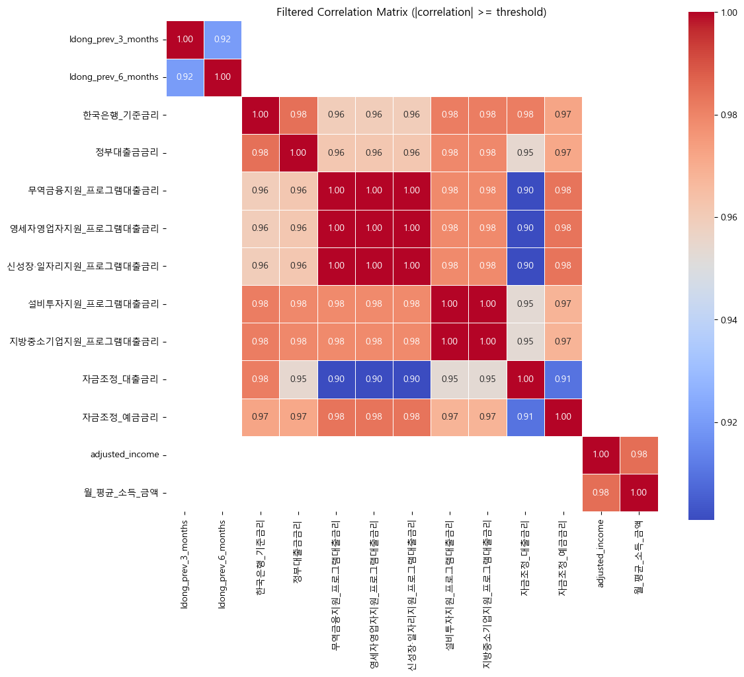
Correlation Analysis
상관 관계 분석
특성 간 상관관계 분석을 통한 다중공선성 탐지
Notes:
-------------------------
최근 3개월간의 거래와 최근 6개월간의 거래가 서로 높은 상관관계를 나타냄
한국은행 기준금리 및 다른 금리들의 상관관계가 아주 높게 나타남
0.9이상만 그래프를 그린 이유
상관계수가 0.9 이상인 특성들만이 다중공선성(Multicollinearity) 문제를 일으킬 가능성이 크기 때문
0.9미만을 제거하지 않은 이유: 여전히 중요한 정보를 제공할수 있다고 판단했기 때문에

Slide 14
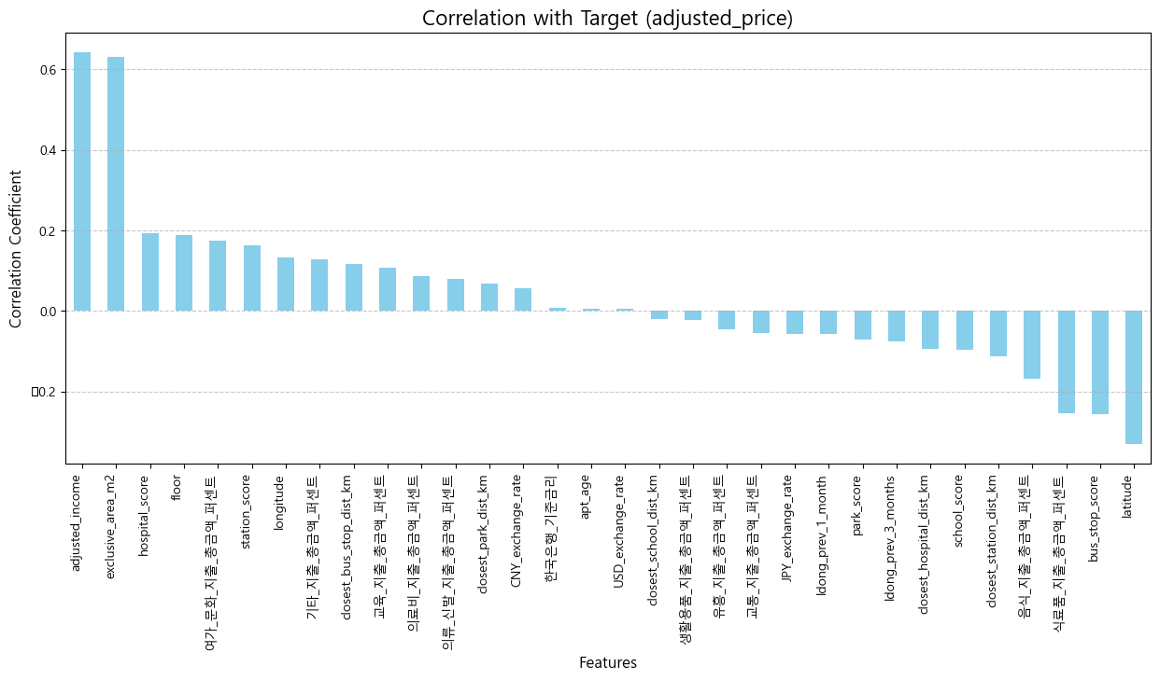
Correlation Analysis
상관 관계 분석
Notes:
다음은 타겟 변수와 각 피처 간 상관관계를 분석한 결과입니다. 처음에는 평수가 타겟값과 가장 높은 상관관계를 가질 것이라고 예상했지만, 분석 결과 월평균 소득이 가장 높은 상관계수를 나타냈습니다.
반면, '아파트 나이' 변수는 상관계수가 거의 0에 가까워 타겟값과의 직접적인 상관관계가 미미한 것으로 보입니다. 그럼에도, 이 변수를 분석에 포함시킨 구체적인 이유는 다음 페이지에서 설명드리겠습니다.

Slide 15
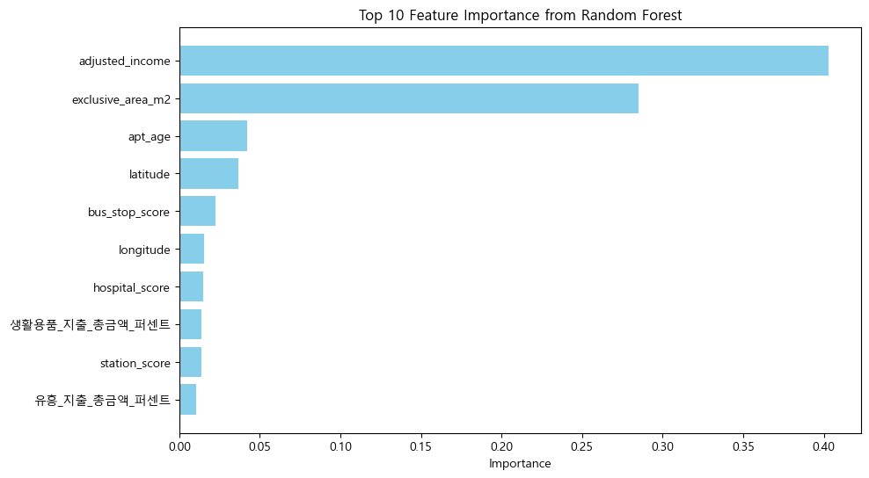
Feature Importance
Notes:
랜덤포레스트 모델의 특성중요도를 상위 10개의 특성만 시각화를 진행하였으며
앞서 보신 아파트나이 컬럼이 상관계수는 낮았지만 다른 특성에 비해 특성중요도가 높게 나타났습니다. 상관계수는 선형적인 관계만을 반영하는 반면, 트리 기반 모델은 비선형적인 관계나 변수 간의 상호작용을 잘 포착하기 때문에, 상관계수가 낮더라도 중요도가 높게 나올 수 있습니다. 이러한 이유로, 앞서 보신 상관관계 그래프에서 저희 팀은 특정 변수를 제외하지 않았고. 상관계수가 낮아도 해당 변수들이 모델 학습에 중요한 기여를 할 수 있음을 고려해 변수를 유지하며 분석을 진행했습니다

Slide 16
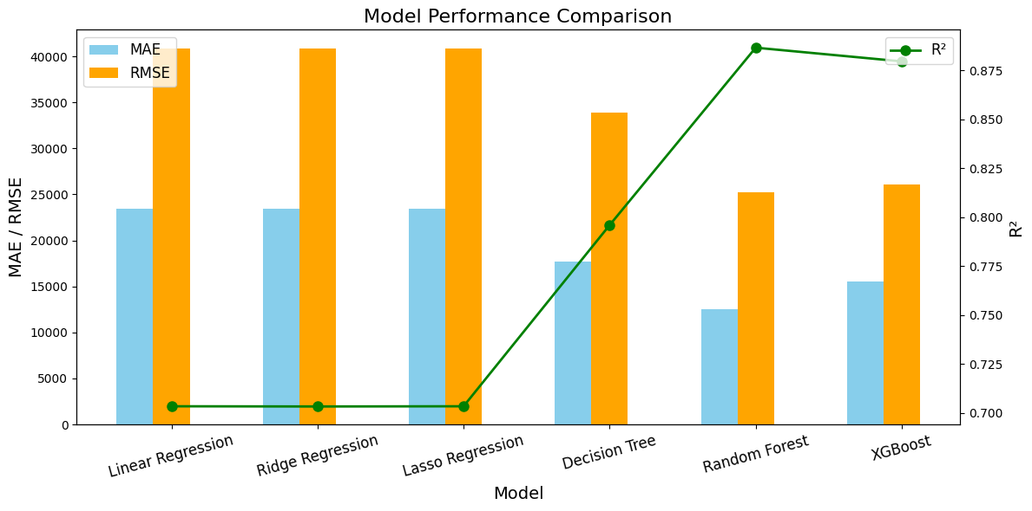
Model Selection
모델 선택 과정
Notes:
다음은 모델 선택 과정입니다
각 모델들의 결정계수와 MAE RMSE를 그래프로 그려봤을때 Linear Regression 릿지회귀, 라쏘회귀,Decision Tree가 결과 값이 낮게 나왔으며
랜덤포레스트와 XGBoost의 모델성능이 좋다고 판단하여 랜덤포레스트와 XGBoost모델을 선정하여 모델링을 진행했습니다

Slide 17
RandomForestRegressor
R²
훈련 세트 R² : 0.984
테스트 세트 R² : 0.871
MAE
평균 절대 오차
12731.622
랜덤 포레스트
MSE
평균 제곱 오차
724951722.668
26924.928
RMSE
평균 제곱근 오차
Error Rate 0.13
Notes:
"이번 분석은 25만 개의 데이터 중 15,000개의 샘플을 사용하여 진행한 랜덤포레스트 회귀분석입니다. 훈련 세트의 성능은 0.984로 매우 높았고, 테스트 세트의 성능은 0.871로 다소 차이가 있었습니다. 또한, 오차율은 13%로 나타났습니다. 이 결과는 모델이 훈련 데이터에 대해서는 매우 잘 맞춰졌지만, 새로운 데이터에서는 성능이 다소 떨어질 수 있다는 것을 보여줍니다. 과적합(overfitting)이 발생했을 가능성이 있으며, 모델의 일반화 능력을 향상시키기 위한 추가적인 조치를 위해 교차검증을 시행했습니다

Slide 18
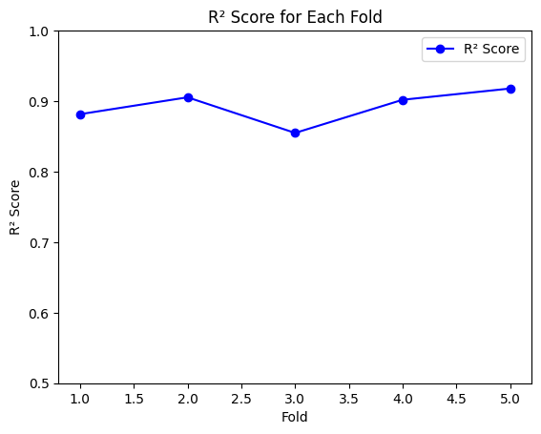
Cross Validation
교차 검증
Notes:
"교차검증 결과, 각 폴드에서의 점수가 비슷하게 나타났습니다. 이는 모델이 데이터셋에 대해 안정적으로 학습되었음을 의미하며, 훈련 세트와 검증 세트 간의 성능 차이가 크지 않아 모델의 일반화 성능이 우수함을 보여줍니다. 따라서 모델이 다양한 데이터에서도 일관된 성능을 유지할 수 있음을 확인할 수 있습니다."

Slide 19
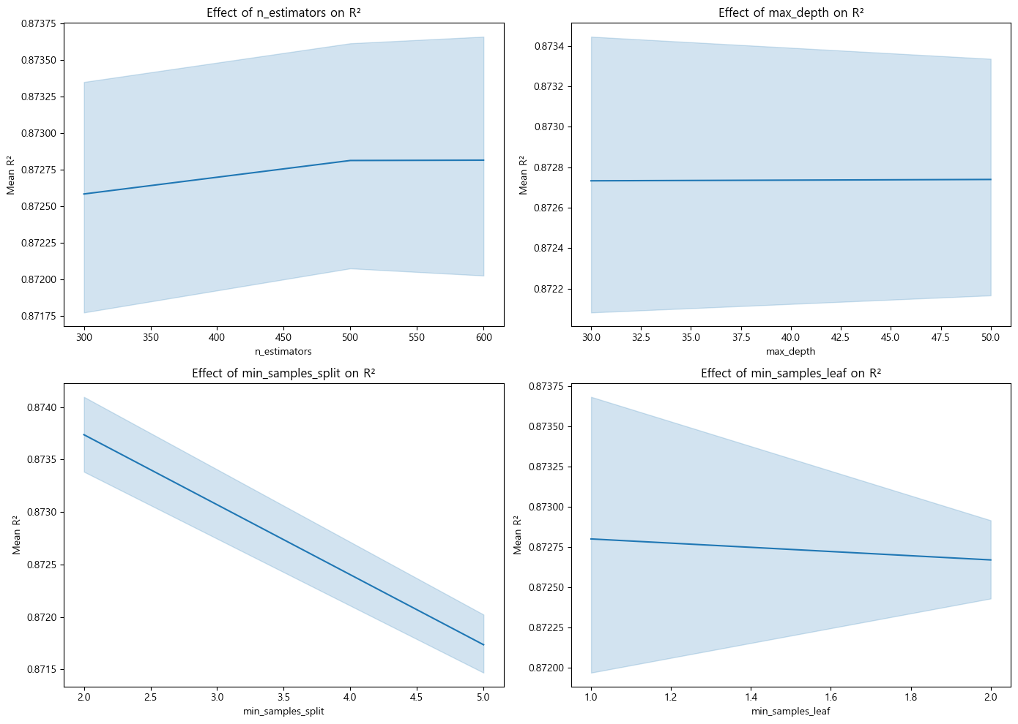
Hyperparameter tuning
하이퍼 파라미터 조정
R² = 0.875
MAE = 12632.60
RMSE = 26503.194
Error Rate = 0.129
Notes:
다음은 그리드 서치를 통해 최적의 하이퍼파라미터 값을 찾고, 모델의 성능을 향상시키기 위한 작업을 진행한 결과입니다. 그래프를 통해 확인해본 결과, 추가적인 작업은 필요하지 않다고 판단되었으며, 하이퍼파라미터 튜닝 후에도 성능이 크게 변하지 않았습니다. 이는 모델이 이미 최적의 상태에 근접해 있음을 나타내며, 현재로서는 더 이상의 튜닝이 큰 성능 향상에 기여하지 않을 가능성이 큽니다
하이퍼 파라미터 튜닝을 통해 과적합 문제를 해결하려했으나 성능이 크게 달라지지 않았습니다.이러한 결과는 현재 데이터 및 모델 구조에서 하이퍼파라미터 튜닝만으로는 과적합 문제를 완전히 해결하기 어렵다는 점을 보여줍니다. 데이터 증강(data augmentation), 또는 feature의 추가적인 수집이 필요하다고 판단되지만 시간이 부족하여 마무리해야했습니다

Slide 20
Unsampled Data
R²
0.891
MAE
평균 절대 오차
12170.569
랜덤 포레스트
MSE
평균 제곱 오차
540423738.4162
23247.015
RMSE
평균 제곱근 오차
Error Rate 0.128
Notes:
"다음은 샘플링하지 않은 나머지 25만 개의 데이터를 사용하여 최적화된 모델을 시행한 결과입니다. 이 모델의 결정계수 값은 0.891로 나타났으며, 오차율은 0.128로 이전보다 성능이 소폭 향상된 것을 확인할 수 있습니다. 이는 전체 데이터를 사용한 모델이 보다 일반화된 성능을 보였음을 나타냅니다.

Slide 21
XGBRegressor
R²
훈련 세트 R² : 0.982
테스트 세트 R² : 0.936
MAE
평균 절대 오차
6735.414
XGBoost
MSE
평균 제곱 오차
89093354.404
9438.927
RMSE
평균 제곱근 오차
오차율 0.105
Notes:
"이번 분석은 XGBoost 회귀분석을 사용하여 진행했습니다. 랜덤포레스트와 마찬가지로 샘플링을 통해 15,000개의 데이터를 분석에 사용하였으며, 그 결과 훈련 성능은 0.982, 테스트 세트 성능은 0.936으로 나타났습니다. 오차율은 0.105로 계산되었습니다. 랜덤포레스트와 비교했을 때 XGBoost 모델이 더 나은 성능을 보인 것으로 확인되었습니다

Slide 22
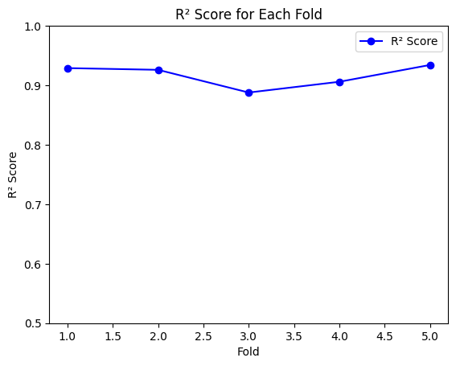
Cross Validation
교차 검증
Notes:
다음은 교차검증을 통해 모델의 일반화 성능을 확인한 결과입니다. 그래프를 보시면 값의 변동이 적고 일정하게 유지되는 것을 확인할 수 있습니다. 이는 모델이 다양한 데이터셋에서 일관되게 좋은 성능을 보이며, 과적합 없이 일반화가 잘 된 상태로 보여집니다.."

Slide 23
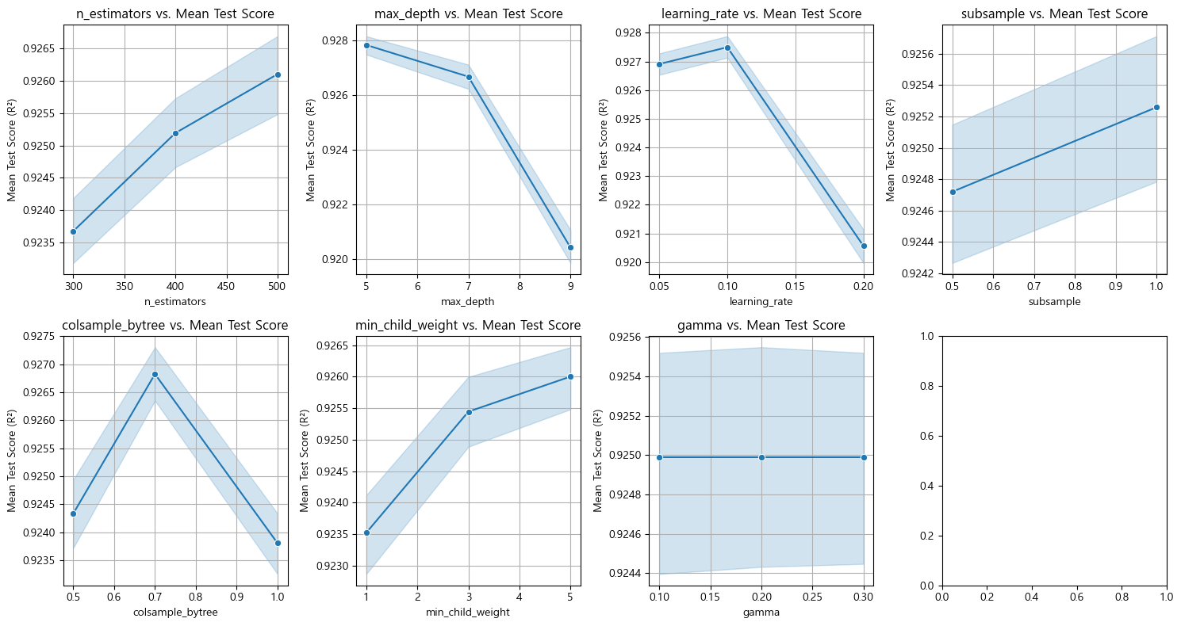
Hyperparameter tuning
하이퍼 파라미터 조정
Notes:
"랜덤포레스트와 마찬가지로, XGBoost에서도 그리드 서치를 활용하여 최적의 하이퍼파라미터 값을 탐색하였습니다. 분석 결과, n_estimators가 최댓값인 500일 때 그래프가 우상향하는 경향을 보였으며, max_depth는 최소값인 5에서부터 우하향하는 성향을 나타냈습니다. 이를 통해 추가적인 하이퍼파라미터 조정이 필요하다고 판단되었으나, 시간적 제약으로 인해 현재 설정된 값에서 최적화를 마무리하였습니다. 향후 시간을 확보하여 추가적으로 튜닝을 진행한다면, 모델 성능을 더 높일 가능성이 있다고 판단됩니다.

Slide 24
Unsampled Data
R²
0.936
MAE
평균 절대 오차
9506.353
XGBoost
MSE
평균 제곱 오차
316722287.767
17796.693
RMSE
평균 제곱근 오차
오차율 0.096
Notes:
"최적의 모델을 활용하여 샘플링되지 않은 전체 데이터를 분석한 결과, 결정계수는 0.936, 오차율은 0.096으로 나타났습니다. 이는 랜덤포레스트와 비교했을 때 더 나은 성능을 보인 것으로 확인되며, XGBoost 모델이 데이터 학습과 예측에서 더 우수한 결과를 도출한 것으로 판단됩니다."
"이번 프로젝트에서는 랜덤포레스트와 XGBoost 두 가지 모델을 사용하여 데이터를 분석했습니다. 랜덤포레스트 모델은 비교적 간단하고 안정적인 성능을 보여줬으며, XGBoost는 보다 정교한 성능 튜닝을 통해 더 나은 결과를 도출했습니다. 특히, XGBoost 모델은 샘플링하지 않은 전체 데이터에서 더 낮은 오차율과 높은 결정계수를 기록하며, 예측 정확도 면에서 우위를 보였습니다.
이러한 결과를 통해 XGBoost가 이번 분석 데이터에 보다 적합한 모델임을 확인할 수 있었습니다. 앞으로는 추가적인 하이퍼파라미터 튜닝, 새로운 변수의 도입, 또는 다른 고급 모델과의 비교를 통해 예측 성능을 한층 더 개선해볼 계획입니다.

Slide 25

6. Self-Evaluation and Insights
자체 평가 의견
All for one, one for all
이유리
각자 담당 데이터를 수집, 전처리
각자 담당 모델을 훈련
최고 성능의 모델을 조정
아쉬운 점 :
시간적 여유가 더 있었다면 더 긴 기간 대상 가능 좋았던 점 :
데이터를 전처리하는 다양한 유형을 학습
다양한 알고리즘의 활용
우병준
아쉬운 점 :
시간이 더 있었다면 더 넓은 범위의 파라미터 조정 가능
좋았던 점 :
다양한 알고리즘의 활용
머신러닝에 대한 보다 깊은 이해
이정인
아쉬운 점 :
파이썬이 미숙해 다양한 작업을 하지 못 함
좋았던 점 :
데이터 수집에 대한 이해
Notes:
마지막으로 훈련생 자체 평가 의견으로 마무리하겠습니다
이상으로 발표를 마치겠습니다 감사합니다

Slide 26
Thank You
아파트

